Slide 1
16.12.2016г., МБОУ г.Керчи РК «Школа№10»
Свойства логарифмов
учитель Курилова И.В.

Slide 2
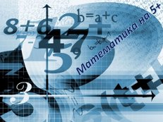
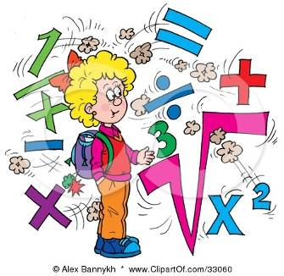

Математику - на 5!

Slide 3

Логарифмы в ЕГЭ
В-7-простейшие логарифмические уравнения
В-11-преобразование логарифмических выражений
В-12- задачи физического содержания, связанные с логарифмами
В-15- нахождение наибольшего и наименьшего значения функции
С-1- тригонометрические уравнения, содержащие логарифм
С-3 – система неравенств, содержащая логарифмическое неравенство

Slide 4

Девиз урока
Анализировать, сравнивать, размышлять, делать выводы.
Совершать открытия.
«Возьми столько, сколько ты можешь и хочешь, но не меньше обязательного».

Slide 5
Треугольник
символизирует лидерство. Самой характерной особенностью человека, выбравшего этот символ, является умение концентрироваться на главной цели. Это сильная, энергичная, неудержимая личность. «Треугольник» ставит ясные цели и старается, по возможности, их выполнить.

Slide 6

Квадрат
Основные качества человека, выбравшего эту фигуру – трудолюбие, усердие, потребность доводить начатое дело до конца, упорство в достижении цели. Квадрат любит порядок: всё должно находиться на своих местах и происходить вовремя.

Slide 7

Круг
самая доброжелательная фигура. Обладатель этого символа счастлив, когда все ладят друг с другом; круг ощущает чужую радость и боль, как свою собственную. Это очень чувствительная и эмоциональная фигура.

Slide 8
    Что называется
    логарифмом?
a>0, a≠1, b>0

Slide 9
      Что называется
      десятичным
      логарифмом?
log₁₀a=lga

Slide 10
      Что называется
      натуральным
      логарифмом?
log_{е}a=lna

Slide 11
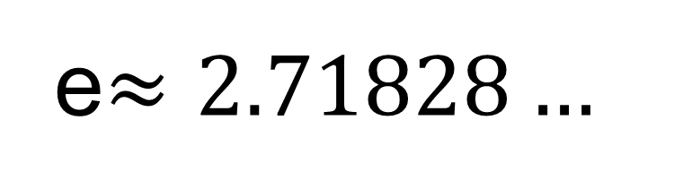
      Чему равно число e?

Slide 12
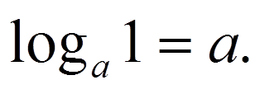
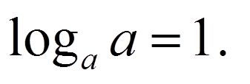
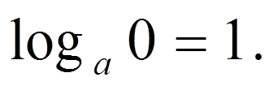
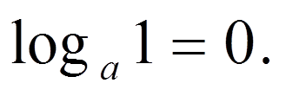
    Найти ошибки в записях свойств логарифмов

Slide 13
Морской бой
 | 1 | 2 | 3 | 4
А
B
C
D
E
F
G

Slide 14
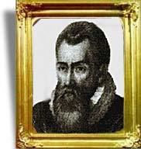
Джон Непер
1550-1617
«Я старался, насколько мог и умел, отделяться от трудности и скуки вычислений, докучность которых отпугивает весьма многих от изучения математики»
Джону Неперу принадлежит сам термин «логарифм», который он перевел как «искусственное число». После долгих 25 лет изысканий он опубликовал свои таблицы в 1614году.
Не без основания писал Лаплас, что «изобретение логарифмов, сокращая вычисления нескольких месяцев в труд нескольких дней, словно удваивает жизнь астрономов».

Slide 16
Закончи предложение

Slide 17

Развиваем гибкость ума через решение задач
№5.11 (а, б, в), 5.17(а,в,д), 5.18 (а, в, д) стр.152-153

Slide 18
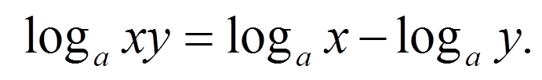

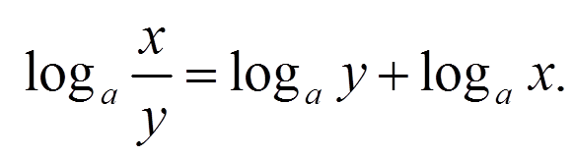
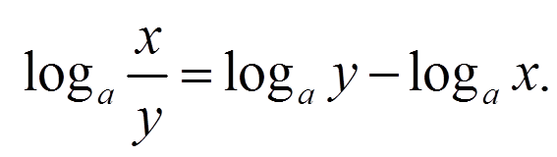
    Найти ошибки в записях свойств логарифмов

Slide 19
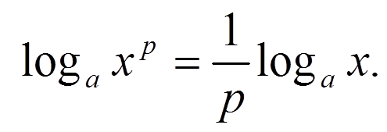


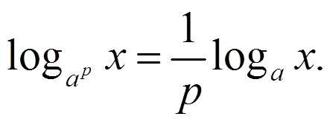
    Найти ошибки в записях свойств логарифмов

Slide 20
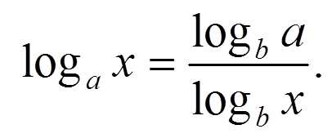
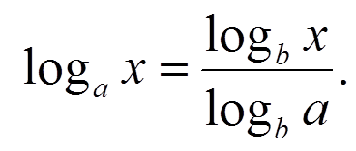
    Найти ошибки в записях свойств логарифмов

Slide 21
Графический диктант
1. Логарифмом числа b по основанию a называется показатель степени, в которую нужно возвести число а, чтобы получить число b.(-)
2. log =1(+).
3.Логарифм суммы равен сумме логарифмов. (-)
4. log16=0 (-)
5. log 16=4 (+)

Slide 22
Тест
 | в1 | № | в2 | №
1 |  | (7,1) |  | 8,1
2 |  | 4 | 0 | 2
3 |  | 8 |  | 7
4 | 1 | 1 | 1 | 1
5 | 0 | 2 |  | 4

Slide 23
Домашнее задание
П 5.2
№ 5.11 (где), 5.17 (бге), 5.18 (бге)
Подсчет баллов и оценивание:
31-37 баллов –«5»
25-30 «4»
16-24 «3»
Творческое задание: сообщение о логарифмах в природе, науках.

Slide 24



Узнай больше
Известный физик Эйхенвальд вспоминал: “Товарищ мой по гимназии любил играть на рояле, но не любил математику. Он даже говорил с оттенком пренебрежения, что музыка и математика друг с другом не имеют ничего общего. Представьте же себе, как неприятно был поражен мой товарищ, когда я доказал ему, что, играя по клавишам современного рояля, он играет, собственно говоря, на логарифмах”.

Slide 25
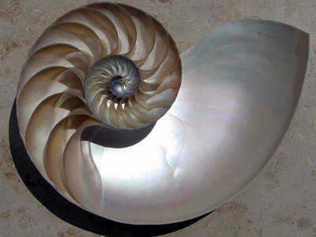
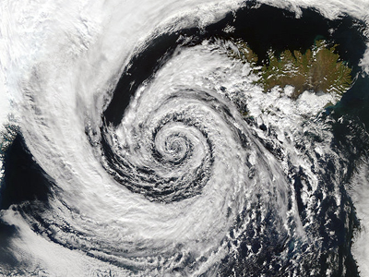
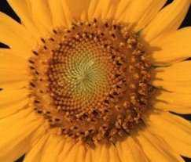

Slide 26


Спасибо за сотрудничество!

